Slide 1
MURATPAŞA İLÇE MİLLİ EĞİTİM MÜDÜRLÜĞÜ
ÖLÇME, DEĞERLENDİRME VE SINAV HİZMETLERİ ŞUBE MÜDÜRLÜĞÜ

Slide 2
MURATPAŞA İLÇE MİLLİ EĞİTİM MÜDÜRLÜĞÜ
2016-2017 EĞİTİM ÖĞRETİM YILI ORTAK SINAVLAR TOPLANTISI
ORTAK SINAVLARA İLİŞKİN USUL VE ESASLAR

Slide 3
ORTAK SINAV SAYISAL DEĞERLER
İlçemizde 23- 24 Kasım 2016 Tarihinde Gerçekleştirilecek Olan Ortak Sınavlara Ait Sayısal Değerler Aşağıdadır.
OKUL SAYISI : 56
SALON SAYISI : 409
SINAV GÖREVLİSİ : 1037
ÖĞRENCİ SAYISI : 6510

Slide 4
ORTAK SINAV TARİHLERİ
DÖNEM | SINAV TARİHLERİ | MAZERET SINAV TARİHLERİ
I. DÖNEM | 23-24 KASIM 2016 | 17-18 ARALIK 2016
II.DÖNEM | 26-27 NİSAN 2017 | 20-21MAYIS 2017

Slide 5
ORTAK SINAVLAR BİRİNCİ GÜN OTURUM
DERS ADI | BAŞLAMA SAATİ | SORU SAYISI | SÜRESİ
TÜRKÇE | 09.00 | 20 | 40 dakika
MATEMATİK | 10.10 | 20 | 40 dakika
DİN KÜLTÜRÜ VE AHLAK BİLGİSİ | 11.20 | 20 | 40 dakika

Slide 6
ORTAK SINAVLAR İKİNCİ GÜN OTURUM
DERS ADI | BAŞLAMA SAATİ | SORU SAYISI | SÜRESİ
FEN VE TEKNOLOJİ | 09.00 | 20 | 40 dakika
TC.İNKILAP TAR. VE ATATÜRKÇÜLÜK | 10.10 | 20 | 40 dakika
YABANCI DİL | 11.20 | 20 | 40 dakika

Slide 7
ORTAK SINAVLARIN UYGULANMASI
Ortak sınavlar, ülke genelinde saat 09.00, 10.10 ve 11.20 ‘de başlayacak ve aynı anda yapılacaktır.
Ortak sınavların yapıldığı günlerde sınavların yapıldığı okulda ders yapılmayacaktır. Ancak görevli olmayan öğretmenler 08.30’da okullarında hazır bulunacaklardır.

Slide 8
OKUL MÜDÜRLÜKLERİNCE YAPILACAK İŞLEMLER
8. sınıf öğrencilerinin sınava gireceği sınıf ve sırayı gösteren listenin çıktısını e-Okul sistemi üzerinden alarak okullarında ilan etmek,
Sınav günü klimalar, elektrik, telefon ve su tesisatları açık bulundurulacak, yeteri kadar pet şişe su, kalem, silgi ve kalem tıraş hazır bulundurulacak, sınav salonlarının güneş ışığı alan pencerelerine perde takılacaktır.
Sınav yapılan binaların bahçelerine (kurye araçları hariç) hiçbir araç alınmayacak, sınav başlamadan önce bahçede bulunan kişiler anons edilerek bahçe dışına alınacaktır.

Slide 9
OKUL MÜDÜRLÜKLERİNCE YAPILACAK İŞLEMLER
Sınav salonlarının ve salondaki sıraların Bakanlığın gönderdiği sınav oturma planı doğrultusunda numaralandırarak (1 nolu salon zemin kattan başlamak suretiyle üst katlara doğru artarak devam edecektir),(1 nolu sıra öğretmen masasının önünden başlayacaktır. S kuralı gereğince kapıya doğru artarak devam edecektir) sınavdan 1(bir) gün önce hazır duruma gelmesi sağlanacak

Slide 10
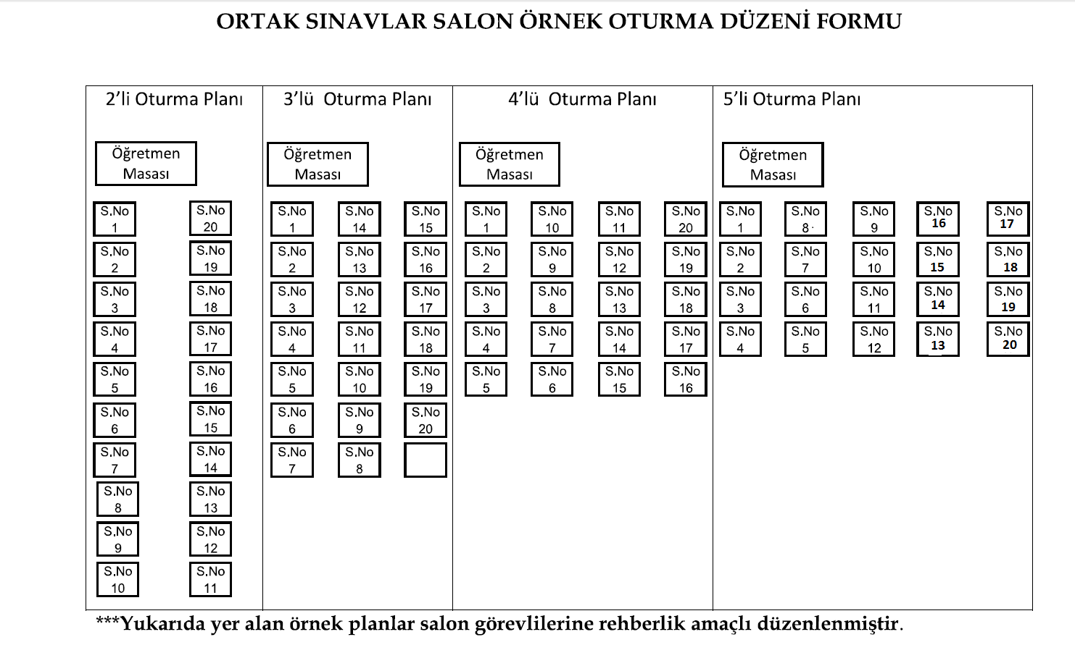
ORTAK SINAV SALON ÖRNEK OTURMA DÜZENİ

Slide 11
OKUL MÜDÜRLÜKLERİNCE YAPILACAK İŞLEMLER
Mazeretlerini sınavlardan önce bildiren ve sınav günü mazeretli veya mazeretsiz olarak ortak sınavlara girmeyen ve yedek salonda sınavlara giren öğrencilerin; bilgilerini sınavların yapıldığı gün her bir ders yazılısından sonra veya son ders yazılısının ardından e-okul sistemine işlemek,
Mazeret sınavına katılması uygun görülen öğrencilerin bilgilerini sınavlar tamamlandıktan sonra e-okul sistemine 5 (beş) iş günü içerisinde giriş yapmak

Slide 12
ÖZEL EĞİTİM İHTİYACI OLAN ÖĞRENCİLERLE İLGİLİ İŞLEMLER
Özel eğitim ihtiyacı olan öğrencilerin sınavlarda özelliklerine uygun hizmet alabilmeleri için; I.Dönem için 19 Ekim 2016, II.Dönem için ise 10 Mart 2017 tarihine kadar RAM’a müracaat etmeleri gerekmektedir.
I. Dönem başvuru yapan özel eğitim öğrencileri II. Dönem için tekrar başvuru yapmayacaklardır.
Özel eğitim okulları programı uygulayan özel eğitim sınıflarındaki orta ve ağır düzey zihinsel engelli öğrenciler bu sınavdan muaf tutulacaktır.

Slide 13
ÖZEL EĞİTİM İHTİYACI OLAN ÖĞRENCİLERLE İLGİLİ İŞLEMLER
Sınav tedbiri hizmeti alınmış ancak Sağlık Kurulu Raporunu ve kaynaştırma öğrencilerinin Özel Eğitim Değerlendirme Kurulu Raporunu 19 Ekim 2016 ve 10 Mart 2017 tarihine kadar beyan etmeyen öğrenciler için yerleştirme ve nakil işlemlerinde özel eğitim ihtiyacı olan öğrenci kapsamında işlem yapılmayacaktır.
Görme engelli, işitme engelli, dikkat eksikliği, hiperaktivite bozukluğu olan, yaygın gelişimsel bozukluğu olan, bedensel ve zihinsel engelli olan öğrenciler istekte bulunmaları halinde tek kişilik sınıflarda sınava alınacak ve 15’er dakika ek süre verilecektir.

Slide 14
ÖZEL EĞİTİM İHTİYACI OLAN ÖĞRENCİLERLE İLGİLİ İŞLEMLER
19 Ekim 2016 tarihine kadar velisinin başvurusu MEBBİS-RAM Modülüne işlenen İşitme veya zihinsel engelli öğrenciler yabancı dil testi sınavına girebileceklerdir.

Slide 15
BİNA SINAV KOMİSYONUNUN GÖREVLERİ
Salon görevlileri ile sınav başlamadan en az 1 (bir) saat önce toplantı yaparak kura ile salon başkanı, gözcü ve yedek gözcüleri belirler, görev ve sorumluluklarını açıklar.
Toplantıya katılmayan ve görevine geç gelen personele yedek dahil görev vermez. Bu personeli tutanakla belirleyerek ilçe milli eğitim müdürlüğüne bildirir.

Slide 16
BİNA SINAV KOMİSYONUNUN GÖREVLERİ
Sınav günü özürleri veya başka nedenlerle sınava gelemeyen öğretmenler yerine okuldaki yedek öğretmenlerden görevlendirme yapılacak, yedek öğretmen yetmemesi halinde en yakın okuldaki öğretmenlere görev verilecektir.
Öğretmen yine yeterli olmazsa İlçe Sınav Yürütme Komisyonunun talimatı doğrultusunda hareket edilecek, merkezden görevlendirme yapılacaktır.

Slide 17
BİNA SINAV KOMİSYONUNUN GÖREVLERİ
Sınav görevlilerine ait görevlerini gösterir yaka kartlarının sınav süresince görevlilerin üzerinde bulunmasını sağlar.
Sınav günü sınav evrak kutularını ilçe içi sınav kuryesinden tutanakla teslim alır, içindeki sınav güvenlik poşetlerini sayarak kontrol eder, sorun varsa bölge sınav yürütme komisyonunun talimatına göre işlem yapar.

Slide 18
BİNA SINAV KOMİSYONUNUN GÖREVLERİ
Soru kitapçığı, cevap kağıdı ve salon yoklama listelerinin bulunduğu sınav güvenlik poşetlerini salon başkanlarına imza karşılığında teslim eder.
Sınav süresince, görevliler dışındaki kişilerin binaya girmemesini ve sınav salonlarından çıkan adayların sessiz ve hızlı bir şekilde binadan ayrılmalarını sağlar.
Bütün sınav salonlarında sınavın aynı saatte, zil sesiyle başlamasını ve bitmesini sağlar.

Slide 19
BİNA SINAV KOMİSYONUNUN GÖREVLERİ
Sınavın başlamasından itibaren ilk 15 (on beş) dakika içerisinde, sınav binasına gelen adayların sınava katılmalarını sağlar. Ancak bu adaylara ek süre verilmez.
Sınav sırasında salon görevlilerini kontrol eder, gerektiğinde uyarır, sınavın sorunsuz yapılmasını sağlar.

Slide 20
BİNA SINAV KOMİSYONUNUN GÖREVLERİ
Bina sınav komisyonu tarafından zaruri durumlarda yedek poşet açılmış ise gerekçesini belirterek tutanak düzenler.

Slide 21
BİNA SINAV KOMİSYONUNUN GÖREVLERİ
Yedek salonda ortak sınava giren öğrencilerin kullandıkları cevap kağıtlarında yer alan, öğrenci tarafından doldurulması gereken kısımların (T.C. Kimlik numarası, adı soyadı, kitapçık türü ve imza) doğruluğunun kontrolünü «Bina Sınav Komisyon Başkanı» olarak yapmak.

Slide 22
BİNA SINAV KOMİSYONUNUN GÖREVLERİ
Sınavın bitiminden sonra salon başkanları tarafından getirilen ve içinde cevap kağıtları, salon yoklama listeleri, varsa diğer sınav evrakının bulunduğu ağzı kapatılmış sınav güvenlik poşetlerini teslim alır.
Sınav güvenlik poşetlerini, sınav evrak kutularına koyarak, seri numaralı güvenlik kilidi ile bu kutuları kapatır ilçe sınav komisyonuna tutanakla teslim eder.

Slide 23
SALON BAŞKANI VE GÖZETMENLERİN GÖREVLERİ
Sınav başlamadan 1 (bir) saat önce sınav yerinde hazır bulunur, yoklama listesini imzalar.
Bina sınav komisyonunun yapacağı toplantıya katılır. Salon başkanı ve gözcü kura ile belirlenir.
Salon görevlileri görevli olduğu salonda sınava girecek adayların sınav evrakını tutanakla teslim alır.

Slide 24
SALON BAŞKANI VE GÖZETMENLERİN GÖREVLERİ
Sınav güvenlik poşetini adayların gözü önünde açar, içinden çıkan evrakın kontrolünü yapar, eksik veya fazla olması halinde bunu tutanakla tespit eder.
Salon Görevlileri sınıfın sıra dağılımına göre S Düzeninde ve salon aday yoklama listesindeki sıraya göre adayları yerleştirir.
Muratpaşa İlçe Milli Eğitim Müdürlüğü

Slide 25
SALON BAŞKANI VE GÖZETMENLERİN GÖREVLERİ
Salon Görevlileri kullanılacak olan 4 farklı tür soru kitapçığını sınıf düzeni içerisinde birbiri ile temas etmeyecek, yan yana ve arka arkaya gelmeyecek şekilde dağıtır.
«AÇABİLİRSİNİZ» denilmeden kitapçığın hiç bir aday tarafından açılmayacağını duyurur.
Kitapçığın ön ve arka sayfasında bulunan açıklamaları yüksek sesle okuyup gerekli bilgileri verir, soru kitapçıklarını adaylara kontrol ettirir, baskı hatası olan kitapçıkları sınav başlamadan önce değiştirir.
Muratpaşa İlçe Milli Eğitim Müdürlüğü

Slide 26
SALON BAŞKANI VE GÖZETMENLERİN GÖREVLERİ
Her bir ders sınavı başladıktan sonra ilk 15 (on beş) dakika içerisinde gelen öğrenciler sınava alınacaktır. Geç gelen öğrencilere ek süre verilmeyecektir.
Sınava girmeyen adayların salon aday yoklama listesindeki isimlerinin karşısına «GİRMEDİ» yazar ve cevap kağıdındaki «SINAVA GİRMEDİ» bölümünü kodlar.
Her bir ders sınavı başladıktan sonra ilk 20 (yirmi) dakika süresince öğrenciler sınıflarından çıkmayacak, ilk 20 (yirmi) dakika tamamlandıktan sonra, sınavı tamamlayan öğrenci sınıftan çıkabilecektir.
Muratpaşa İlçe Milli Eğitim Müdürlüğü

Slide 27
SALON BAŞKANI VE GÖZETMENLERİN GÖREVLERİ
Her derse ait sınav süresinin tamamlanmasına 5(beş) dakika kala öğrenciler sınıftan çıkarılmayacaktır. Her ders sınavı tamamlanana kadar özel eğitim tedbiri olan öğrenciler hariç, sınıfta en az iki öğrencinin kalmasına dikkat edilecektir.
Öğrenci cevap kağıdı üzerindeki kitapçık türü ve cevap bilgileri işaretlemelerini siyah yumuşak uçlu kurşun kalemle yapacaktır.
Muratpaşa İlçe Milli Eğitim Müdürlüğü

Slide 28
SALON BAŞKANI VE GÖZETMENLERİN GÖREVLERİ
Öğrenci cevap kağıdındaki imza bölümünü silinmeyen bir kalemle imzalayacaktır.
Sınav görevlileri ise doğru işaretlemenin yapılıp yapılmadığını soru kitapçığı ve cevap kağıtları üzerinden kontrol edip sınıf öğrenci yoklama listesine gerekli kodlamaları işaretleyecektir.
Sınavlar başlamadan önce salon görevlileri öğrencilere soruların cevaplarının cevap kağıdına mutlaka işaretlenmesi, cevap kağıdındaki imza bölümünü imzalaması hususunda gerekli uyarıyı yapacaktır.
Muratpaşa İlçe Milli Eğitim Müdürlüğü

Slide 29
SALON BAŞKANI VE GÖZETMENLERİN GÖREVLERİ
Sınavlar esnasında kopya çekildiğinin sınav görevlilerince tespit edilmesi halinde kopya çeken öğrencilerin sınavı iptal edilecektir. Salon görevlileri durumu açıklayıcı bilgileri sınıf yoklama çizelgesi üzerindeki tutanak bölümüne yazılacak ve ÖDSGM’ne gönderilecektir.
Salon görevlileri sınıf oturma düzenini güvenlik poşetinden çıkan öğrenci yoklama listesindeki salon oturma düzeni alanına işleyerek cevap kağıtlarıyla birlikte sınav güvenlik poşeti içerisine koyacaktır.
Salon görevlilerince sınavın bitimine yakın son 15 dakikadan itibaren her 5 dakikada bir süre hatırlatılacak ve cevap kağıtlarının işaretlenmesinin unutulmaması hatırlatılacaktır.
Muratpaşa İlçe Milli Eğitim Müdürlüğü

Slide 30
SALON BAŞKANI VE GÖZETMENLERİN GÖREVLERİ
Sınav bitiminden sonra
Öğrenciler, cevap kağıdını sınav görevlilerine teslim edecek ve salon yoklama listesine imzalarını atacaktır. Sınavlarını tamamlayan öğrencilerin sınav evrakı kesinlikle öğrenci sırasında bırakılmayacaktır.
Sınav görevlileri, sınava ait evrakı öğrencilerin önünde kontrol ederek, yoklama listesindeki sıraya göre toplayacak, cevap kağıtlarını sınav güvenlik torbasına koyup kapattıktan sonra soru kitapçıklarıyla birlikte bina sınav komisyonuna teslim edecektir.
Muratpaşa İlçe Milli Eğitim Müdürlüğü

Slide 31
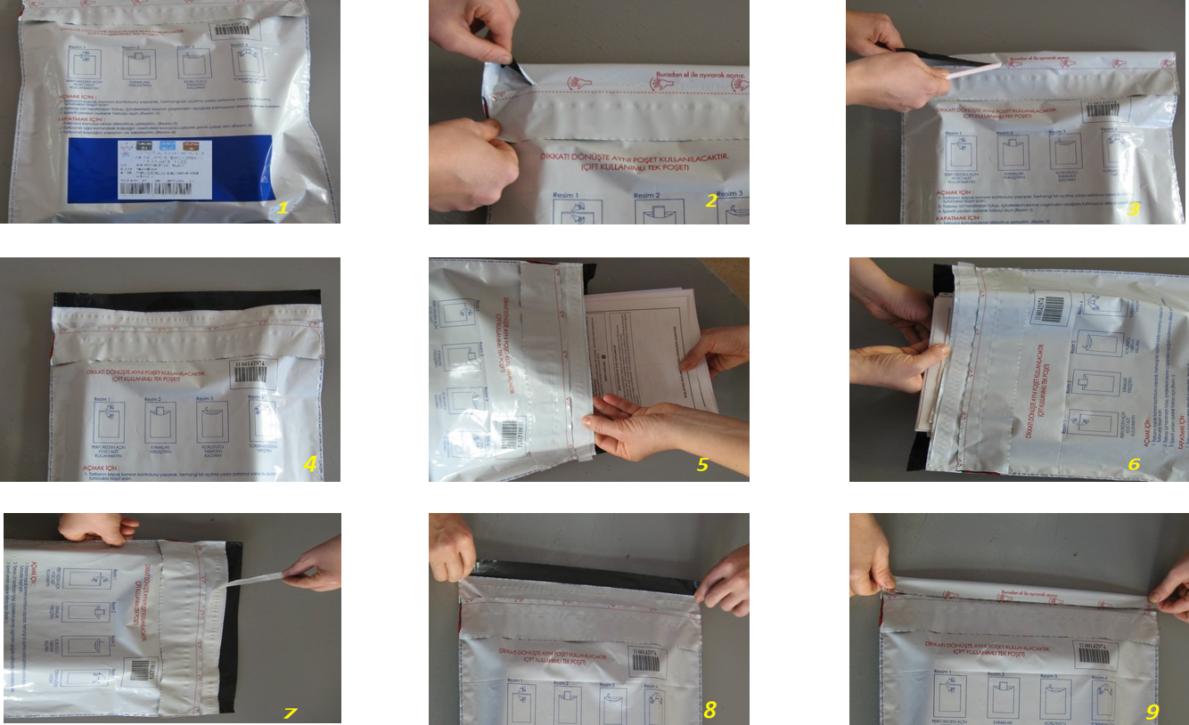
SINAV POŞETLERİ HAKKINDA BİLİNMESİ GEREKEN HUSUSLAR
Sınavlarda çift yapıştırmalı güvenlik poşetleri kullanılacaktır. Sınav güvenlik poşetlerinin açılmasında ve kapatılmasında resimlerde görülen işlem sırasının dikkatlice uygulanması gerekmektedir.

Slide 32
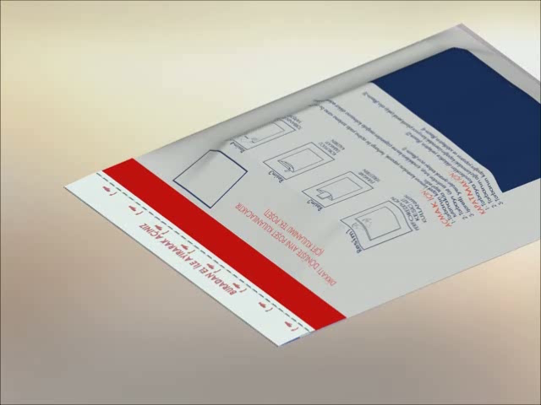
SINAV POŞETLERİ HAKKINDA BİLİNMESİ GEREKEN HUSUSLAR

Slide 33
SALON BAŞKANI VE GÖZETMENLERİN GÖREVLERİ
SALON GÖREVLİLERİNİN DİKKATİNE;
Gürültü çıkaran topuklu ayakkabılarla salonda dikkat dağıtacak şekilde ses çıkarılmayacaktır.
Adaylara ait sınav evrakı dikkat çekici bir şekilde incelenmeyecektir.
Çay, kahve vs. içilmeyecektir.
Cep telefonları ile sınav salonlarına girilmeyecektir.

Slide 34
SALON BAŞKANI VE GÖZETMENLERİN GÖREVLERİ
.
SALON GÖREVLİLERİNİN DİKKATİNE;
Salonda gazete, kitap vs. okunmayacaktır.
Yüksek sesle konuşulmayacaktır.
Sınav süresince salon terk edilmeyecektir.
Adayın başında uzun süre beklenmeyecektir.
Adaylarla sınav başladıktan sonra konuşulmayacaktır.

Slide 35
ORTAK SINAVLARIN GERESİZ SAYILACAĞI DURUMLAR
Ortak sınavlara giriş şartlarını taşımadığı hâlde öğrencinin sınava girmesi,
Cevap kâğıdının dönüş sınav güvenlik torbasından çıkmaması, zarar görmüş olması ya da eksik çıkması,
Öğrencinin herhangi bir öğrenciden ya da dokümandan kopya çektiğinin sınav görevlilerince tespit edilmesi,
Başka öğrencinin sınav evrakının kullanılması,
Öğrencinin yerine başkasının sınava girmesi,

Slide 36
ORTAK SINAVLARIN GERESİZ SAYILACAĞI DURUMLAR
Cevap kağıdının okunmasını engelleyecek gereksiz karalamalardan dolayı optik okuyucu tarafından okunamaması
Çanta, cep telefonu, saat, kablosuz iletişim sağlayan cihazlar, kulaklık, kolye, küpe, bilezik, yüzük, broş ve benzeri eşyalar ile her türlü elektronik veya mekanik cihazları öğrencinin sınav anında yanında bulundurması,
Dönüş sınav güvenlik kutuları dışında posta ya da farklı bir yolla sınav evrakı gönderilmesi,

Slide 37
ORTAK SINAVLARIN GERESİZ SAYILACAĞI DURUMLAR
Sınav evrakına zarar verilmesi (soru kitapçığını, cevap kâğıdını yırtmak, teslim etmemek ve benzeri) durumlarında Millî Eğitim Bakanlığı Merkezi Sistem Sınav Yönergesinde belirtilen sınav kuralları ihlal edildiği için sınav görevlilerinin ve yetkililerin tuttuğu tutanaklar da dikkate alınarak öğrencinin sınavı geçersiz sayılacaktır.
Ortak sınavı geçersiz sayılan öğrenciler mazeret sınavına alınmayacaktır.

Slide 38
YEDEK GÖZETMENLERİN GÖREVLERİ
Salon başkanları ile bina sınav komisyonu arasındaki irtibatı sağlayacaklar.
Ortak sınavlarda tuvalet ihtiyacı olan öğrencilere ve sağlık durumu nedeniyle tuvalete gitmesi gereken öğrencilere refakat edecekler.
Sınav görevi bulunmayan personel ile kişilerin bina ve katlarda bulunmamasını sağlayacaklar.
Sınav bitiminde, adaylar salon ve katları tamamen boşaltana kadar görevine devam edecek, salon ve katların boşaldığına dair bina sınav komisyonu başkanını bilgilendireceklerdir.
Gelmeyen öğretmenlerin yerine yedek öğretmenler görevlendirilecektir.

Slide 39
MURATPAŞA İLÇE MİLLİ EĞİTİM MÜDÜRLÜĞÜ
Ortak Sınavların Muratpaşa İlçesinde sorunsuz ve güvenilir bir şekilde gerçekleşmesi hususunda sahada en yetkin ve etkin kişiler olarak yapacağınız katkılarınıza, emeğinize şimdiden sonsuz teşekkür ederiz.

Slide 40
MURATPAŞA İLÇE MİLLİ EĞİTİM MÜDÜRLÜĞÜ
ÖLÇME, DEĞERLENDİRME VE SINAV HİZMETLERİ ŞUBE MÜDÜRLÜĞÜ

